Slide 1
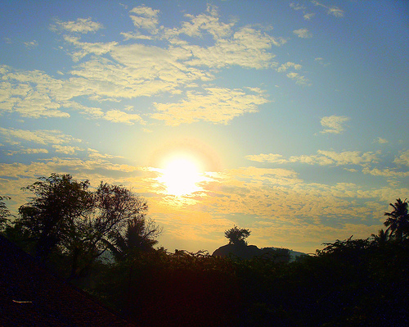
عنوان الدرس: استطـــلع السمــاء
عمل الطالبة المعلمة : شــريفة الفيلكاوي

Slide 2
مهارات العمل التعــــاوني:
النظام
التعاون
الهدوء
التشاور
الإلتزام

Slide 3
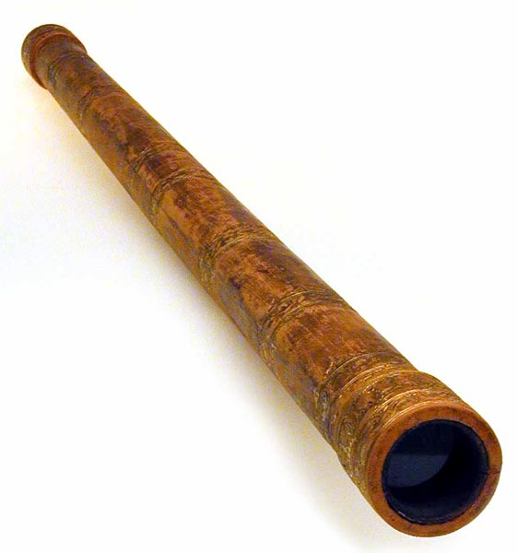
لوازم النشـــــاط هي :
أنبـــــوبه
خيـــــط
ورقة رسم

Slide 4
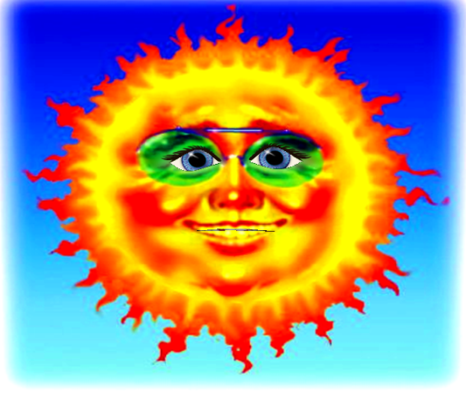
هيا بنا نحرج الى الخارج لنلاحظ معا سماء النهار
لكن !!
احذري النظر الى الشمس مبــاشرة

Slide 5
هيا نرسم معا ماذا رأينا في سماء النهــــار صفحــــة 51

Slide 6
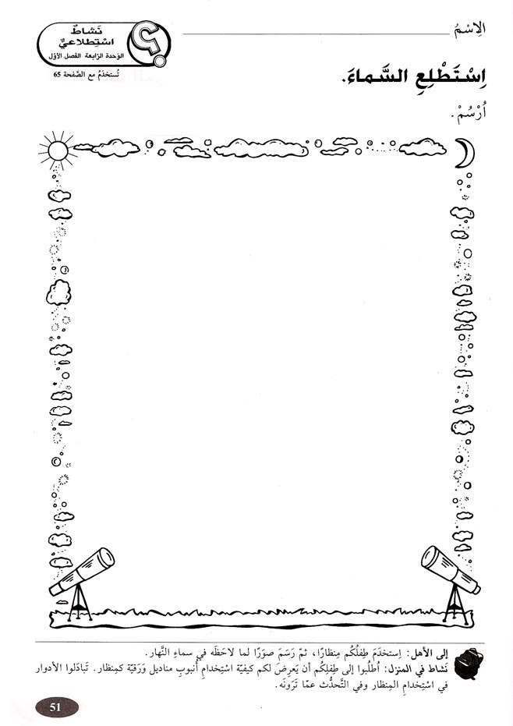
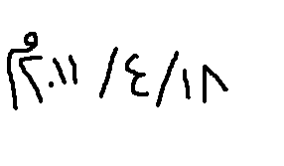
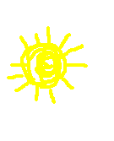

Slide 7
هل تعلميـــن ما عكس كلمــــة
حقيقي
خيالـــي

Slide 8
خيالي : هو الشيء الغير حقيقي
أعطني أمثلــة من واقع الحياة على شخصيات حقيقية و شخصيات خيالية تعرفتم عليها من القصص ؟؟

Slide 9
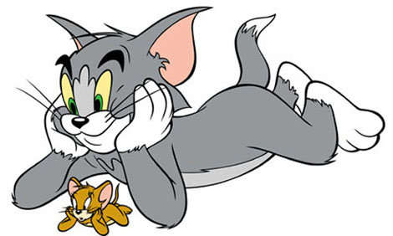
هل تعرفون هذه الشخصية الكرتونية ؟

Slide 10
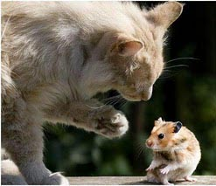
أيهما حقيقي و أيهما خيالي

Slide 11
قال الله تعالـى ” لئــن شـــــكـــرتم لأزيــــــــدنــــــكم“
نشكر الله و نحمده

Slide 12
علمــــائي الصغـــار !
فنيــة
لوحــة
ارسمي

Slide 13
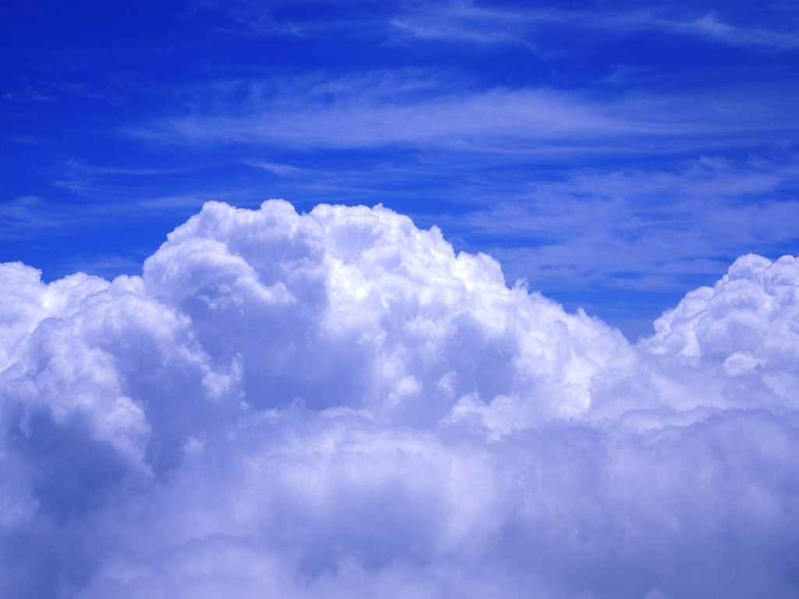
هيا نلعب لعبة الغــيوم معا !!
هـــذه صــــور حقيقــــة للغيــــوم

Slide 14
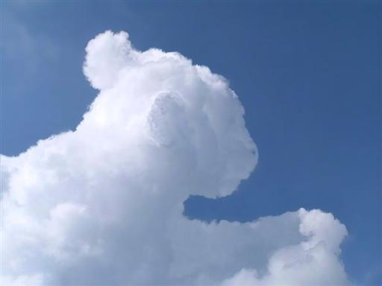
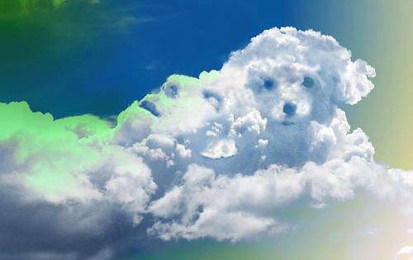
صـــور خيالية للغيــوم

Slide 15
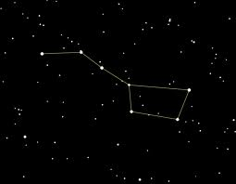
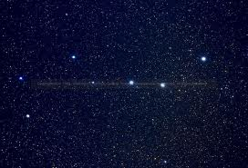
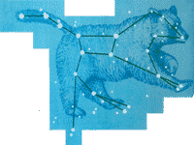
هل رأيتم نجوما من قبل ؟
يسمى الدب الأكبر
و يتكون من 7 نجمات

Slide 16
تم بحمد الله. . .

